Slide 1

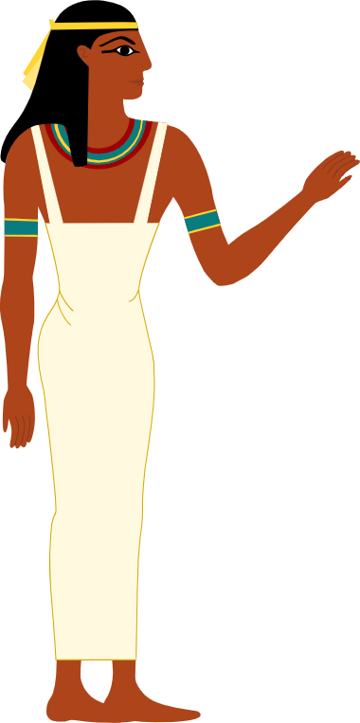
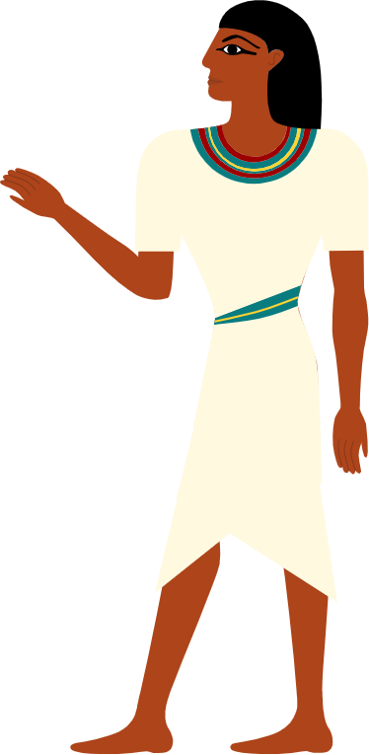


ANUBIX
Guarded Beyond Eternity

Slide 2
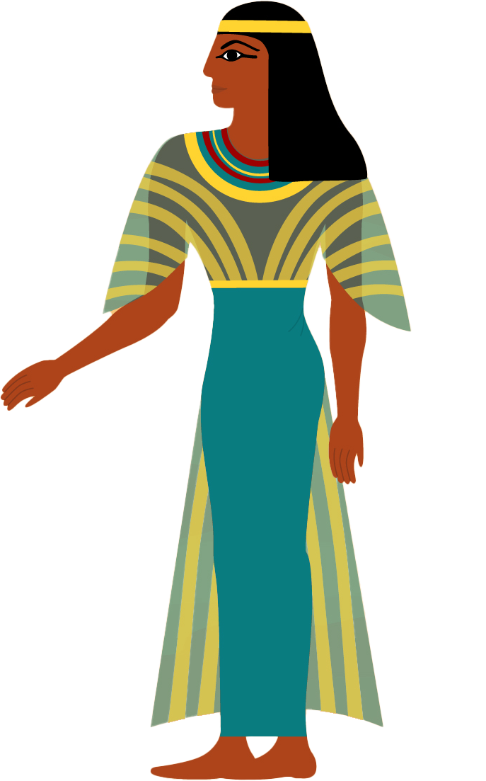
Table of contents
Team Information
00
Team Members
01
Company Overview
02
Main Goals
03
Project Idea (Problem-solution)
04
Target Audience
05
Timeline & Tasks Distribution
06

Slide 3


TEAM info
Track: Graphic Design
Group Code: YAT580_ONL3_DRT4_S2_DEPI3
Team Name: Pixi-Titans
Instructor: Eng. Mohammad Ahmad Jamea

Slide 4






Our Team
Alaa Khaled saad
Mohamed Mehaisen
Nancy Attia Ghaly
Mohamed Elsayed
Forat Elnaggar
Rawan Mohamed

Slide 5

؟
من ANUBIX
شركــة تصـميم جرافيكي عــالمية متخصصة في إحيــاء الفنون المصـرية عبر حلول بصريـة رقميـة مبتكـرة.
نجمع بين التــراث العـريق والفن الرقمي المعــاصر لنصنع هـوية بصرية تحاكي المـاضي وتلـهم المستقبل. رؤيتنــا أن نكـون الجـسر الذي يربط الحضــارة المصـرية بالأجيـال العـالمية الجـديدة، عبر لغـة إبداعيـة عصريـة تحـافظ على الأصـالة وتواكب المستقبل.
كما ندمج مفـاهيم الهوية الرقمية والأمــن السيبراني لضمـان حمـاية الإبداع وصـون الحقوق الفكرية، لنصنع فنًــا خــالدًا يليق بمصــر الأبديـة.

Slide 6

الأهــداف الرئيسيـة
اقتصــاديًـا: بيع منتجــات بصريـة (Posters, Merch, Digital Assets) مع تقديم خدمــات تصميم للمتــاحف والمـراكز الثقــافية والسيــاحـة.
اجتمــاعيًـا: توعيـة المجتمـع والشبــاب بأهمية التـراث والهويـة الرقميـة، عبر محتـوى جــرافيكي ممتع وشيــق.
رقمــــــــيًا: خلـق منصــة بصريــة رقميــة آمنــة تعـرض التـراث المصـــري بأسلـوب معـاصر وجـذاب عالميًــا.

Slide 7
المـشـــــــــــــــكلة
ضعــف ارتبـــاط الأجيـــال بالتــراث
غيـــاب الهوية البصــرية في العـــالم الرقمي
انتشـــار محتوى سطحي غير أصـيل على السوشيــال ميديــا
الحــــــــــــــــــــــل
إعــادة صياغة الفنون المصــرية (القديمــة، القبطيــة، الإســلاميـة، الشعبيــة) بشكل عصري وجــذاب
دمـج عنــاصر الأمــان الرقمي لحماية الهوية وضمــان المــلكية الفكريــة
تقــديم محتوى أصيل تفــاعلي مبني على أبحــاث تاريخيـة دقـيقـة

Slide 8

الجمـهور المُسـتهدف
الشبــاب المهتمون بالفـن والجــرافيك.
طــلاب الجــامعات (فنـون، إعــلام، تكنولوجيــا).
المصممـون وصنــاع المحـــتوى.
المتــاحف، المــراكز الثقــافية، والسيــاحة الرقمية.
الجمهور العــالمي المهتم بالثقــافات الشـرقية والفن المصــري.

Slide 9

Timeline & Tasks Distribution
 | The Phase | Dates
1 | Research & Concept | 20 Aug – 05 Sep
2 | Core Identity | 06 Sep – 19 Sep
3 | Print Applications | 20 Sep – 10 Oct
4 | Digital Applications | 11 Oct – 31 Oct
5 | Motion & Extended | 01 Nov – 15 Nov
6 | Review & Brand Book | 16 Nov – 30 Nov
7 | Final Presentation & Exhibition | 01 Dec – 05 Dec

Slide 10

The best way to predict your future is to create it
Abraham Lincoln

Slide 11
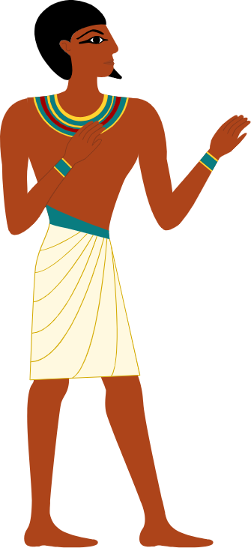
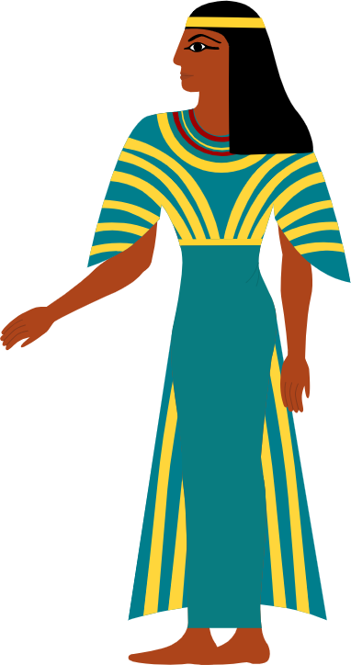

Thank you

